Slide 1
树莓派开发
12 树莓派内核升级与裁剪

Slide 2
1、获取升级所需源码
如果官方提供的内核有些功能不能满足我们的需要或者需要对内核进行部分裁剪，那么就需要对树莓派的内核进行裁剪，这里教一下大家如何更新树莓派内核
1)下载地址：
官方网址：https://github.com/raspberrypi
下面列出了树莓派所有的开源软件：
firmware:树莓派的交叉编译好的二进制内核、模块、库、bootloader
linux:内核源码
tools:编译内核和其他源码所需的工具——交叉编译器等
我们只需要以上三个文件即可

Slide 3
1、获取升级所需源码
主要内容介绍一下： 1、documentation:树莓派离线帮助文档，教你如何使用、部署树莓派（树莓派官方使用教程）
2、userland：arm端用户空间的一些应用库的源码——vc视频硬浮点、EGL、mmal、openVG等
3、hats：Hardware Attached on Top，树莓派 B+型板子的扩展板资料
4、maynard：一个gtk写成的桌面环境
5、scratch：一个简易、可视化编程环境
6、noobs:一个树莓派镜像管理工具，他可以让你在一个树莓派上部署多个镜像
7、weston：一个应用程序
8、target_fs：树莓派最小文件系统，使用busybox制作
9、quake3：雷神之锤3有线开发源码firmwareb

Slide 4
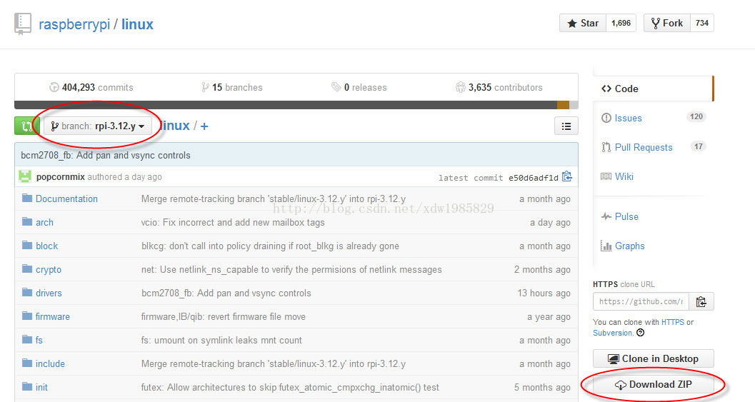
1、获取升级所需源码
2)下载方法：
a、网页直接下载：

Slide 5
1、获取升级所需源码
2)下载方法：
a、网页直接下载：点到所需要下载的工程，左上角选版本，右方有一个download ZIP按钮可直接下载

Slide 6
1、获取升级所需源码
b、使用git下载
$ mkdir raspeberrypi_src $ cd raspberrypi_src $ git clone git://github.com/raspberrypi/firmware.git $ git clone git://github.com/raspberrypi/linux.git $ git clone git://github.com/raspberrypi/tools.git
会得到三个文件夹：
firmware linux tools

Slide 7
2、编译、提取内核及其模块
1)获得内核配置文件
在运行的树莓派中运行：
$ls /proc/
可看到一个叫config.gz的文件，是当前的树莓派配置选项记录文件，我们将他拷出，放入我们的内核源码目录树下
$cp /proc/config /home/pi
我们这里使用前面交过的samba拷出，并拷入内核源码目录下

Slide 8
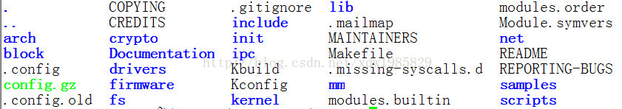
2、编译、提取内核及其模块
在linux内核源码下执行：
$zcat config.gz > .config

Slide 9
2、编译、提取内核及其模块
2)配置、编译内核
a、修改内核源码makefile ARCH类型和编译器路径
$vi Makefile +195
找到以上类似代码，改为如图所示

Slide 10
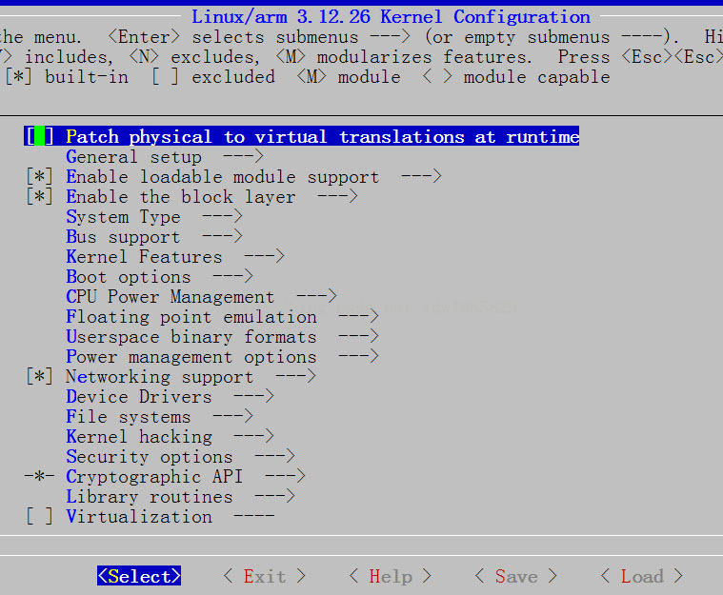
2、编译、提取内核及其模块
b、查看、修改配置选项
$make menuconfig
可出现以下界面
如果不做修改，直接选中exit即可（注意使用键盘操作）

Slide 11
2、编译、提取内核及其模块
c、编译内核镜像
$make
在arch/arm/boot目录下可以看到一个叫zImage的文件，就是我们新的内核
但是树莓派需要另外一种格式的镜像，需要进行处理一下，执行以下命令
$cd tools/mkimage
$./imagetool-uncompressed.py
../../linux/arch/arm/boot/zImage
即可在当前文件夹下看到一个叫：kernel.img的文件，就是我们需要的新内核了

Slide 12
2、编译、提取内核及其模块
d、提取modules
上一步其实不但编译出来了内核的源码，一些模块文件也编译出来了，这里我们提取一下
$cd raspberrypi_src
$mkdir modules
$cd linux
$ make modules_install
INSTALL_MOD_PATH=../modules
即可在modules得到我们需要的模块文件

Slide 13
3、升级RPi的kernel、Firmware、lib
将SD卡拔下插在电脑上（可使用读卡器）
1)升级内核
将新编好的内核拷入SD卡，改名为：kernel_new.img
打开boot目录下
找到config.txt文件，加入：kernel=kernel_new.img这行
2)升级boot
将firmware/boot/目录下 以下文件拷入SD卡boot目录：fbootcode.bin fixup.dat fixup_cd.dat start.elf
3)更新vc库及内核modules
将第3步d步中编译出来的modules/lib/modules拷入树莓派文件系统/lib下

